Slide 1

Google и его SDN: как они перевернули сетевую инфраструктуру
Выполнил:
Петров Д.К. К34212
Проверил:
Шкребец Александр Евгеньевич

Slide 2
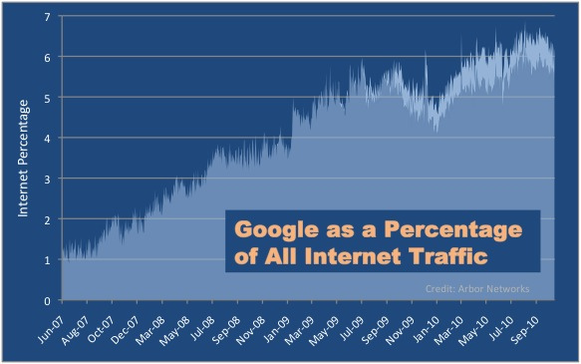
Введение
Для компании, которая управляет одной из крупнейших сетей в мире (поиск, YouTube, облачные инфраструктуры) критически важно иметь гибкие и автоматизированные сети, так как традиционные сети не справляются с огромной нагрузкой.

Slide 3
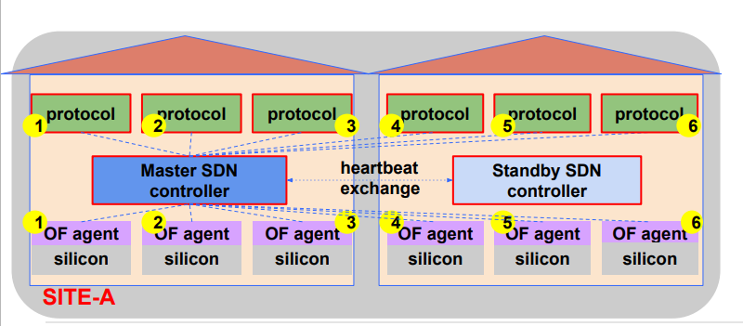
Решение
B4 – private WAN, соединяющая дата-центры Google по всему миру
Раньше передача огромных объемов данных была большой проблемой, однако все изменилось при применинии SDN.

Slide 4
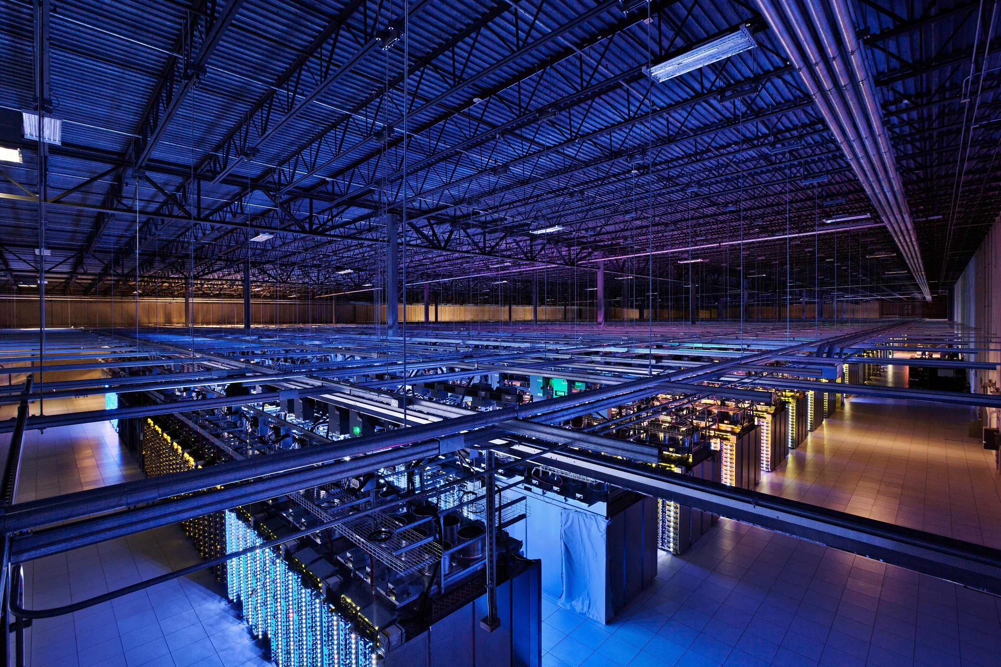
Решение
Jupiter – SDN внутри дата-центров Google
У Google тысячи серверов по всему миру, миллионы потоков данных и все это должно работать быстро, чтобы пользователи были довольны. Как они справились?
Программируемые OpenFlow коммутаторы
Оптимизация маршрутов (Traffic Engineering
В результате пропускная способность до 1.3 Петабит\с в одном дата центре!
Notes:
проблема сетевых коммуникаций
вообще почему такие задачи перед нами стоят
почему все так сложно сделано
почему такие иерархические стэки
почему такое большое количество инкапсуляции применяется при передаче
так далее . потом поговорим :
о модели ISO OSI
о том как у нас данные путешествуют по сетевому стеку
об уровнях и на значениях этих уровней и
на примере взаимодействие сетевого и канального уровня мы разберем зачем нужна такая многоуровневая адресация
именно при столкновении инкапсуляции данных сетевого уровня при передаче по канальным уровням мы как раз и у самым ярким образом видим зачем нам нужно многоуровневая адресация

Slide 5
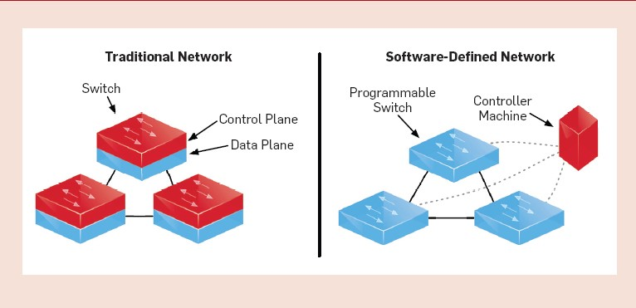
Прорыв
Почему подход Google является прорывом? На то есть несколько причин:
Глобальная оптимизация (согласованная работа B4 и Jupiter)
Отказ от дорогого железа (свое ПО)
Автоматизация
Notes:
com-порт, usb порт.
у нас не 2 узла, у нас разные системы, разная разрядность, разная архитектура, разное коммуникационное оборудование. Реализовать в виде стандартного унифицированного решения не получается. Либо ограничиваем функциональность, либо принимаем действия по усложнению архитектуры взаимодействия. Пошли вторым путем.
Еще проблема организационная – люди, организации, страны,

Slide 6



Инновации
Что же Google преподнесли миру?
OpenConfig – стандарты для управления сетями
P4 – прогрммируемые сети (Google один из главных разработчиков)
.
А кто пользуется их подходом?
Notes:
com-порт, usb порт.
у нас не 2 узла, у нас разные системы, разная разрядность, разная архитектура, разное коммуникационное оборудование. Реализовать в виде стандартного унифицированного решения не получается. Либо ограничиваем функциональность, либо принимаем действия по усложнению архитектуры взаимодействия. Пошли вторым путем.
Еще проблема организационная – люди, организации, страны,

Slide 7
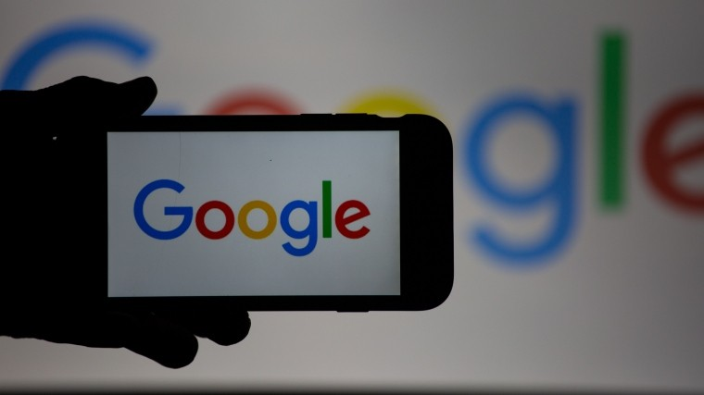
Выводы
Так чего-же удалось добиться Google?
Google доказал, что SDN – это не будущее, а настоящее
Их подход экономит миллиарды $ и делает сети быстрее
Технологии Google стали эталоном для облачных гигантов
Notes:
com-порт, usb порт.
у нас не 2 узла, у нас разные системы, разная разрядность, разная архитектура, разное коммуникационное оборудование. Реализовать в виде стандартного унифицированного решения не получается. Либо ограничиваем функциональность, либо принимаем действия по усложнению архитектуры взаимодействия. Пошли вторым путем.
Еще проблема организационная – люди, организации, страны,

Slide 8
Спасибо за внимание!
Notes:
com-порт, usb порт.
у нас не 2 узла, у нас разные системы, разная разрядность, разная архитектура, разное коммуникационное оборудование. Реализовать в виде стандартного унифицированного решения не получается. Либо ограничиваем функциональность, либо принимаем действия по усложнению архитектуры взаимодействия. Пошли вторым путем.
Еще проблема организационная – люди, организации, страны,

